Slide 1
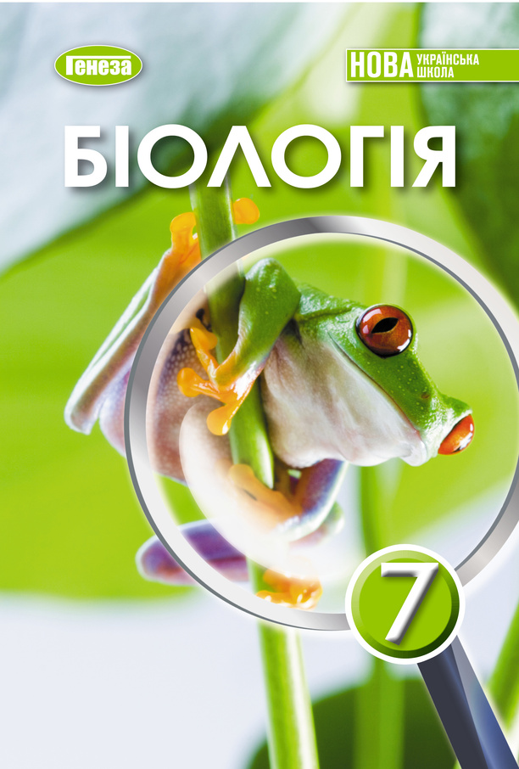


7 КЛАС НУШ
Ссавці.
Характерні особливості ссавців
С. 239 - 242
БІОЛОГІЯ

Slide 2
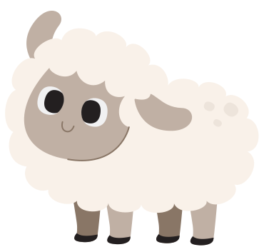


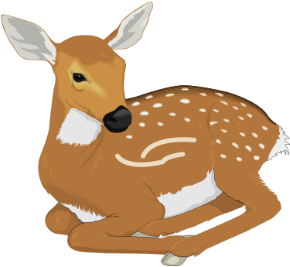


БІОЛОГІЯ
Ссавці
Це група хребетних,теплокровних тварин,які годують своїх малят молоком🍼

Slide 3


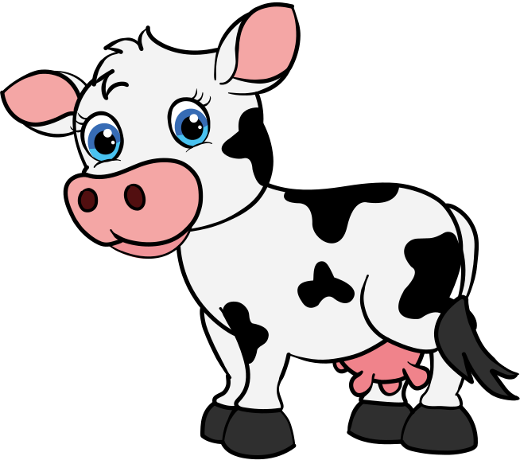
БІОЛОГІЯ
Ссавці годують малят секретом молочних залоз - молоком .
Їхнє тіло складається з голови,тулуба,хвоста,добре вираженої шиї.

Slide 4
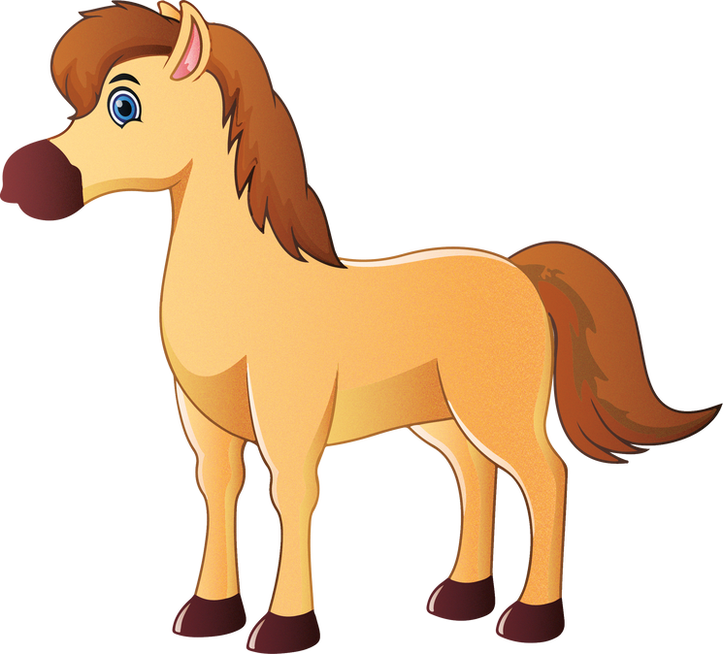

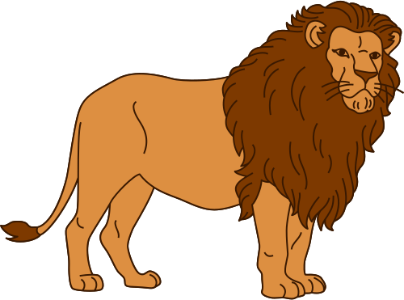
БІОЛОГІЯ
✅4 кінцівки,які під тулубом.
✅ Вушні раковини,зовнішній слуховий прохід
✅ Очі захищені 2 повіками
✅ Шкіра еластична,має розвинені різні типи залоз : ротові,сальні,молочні,пахучі

Slide 5
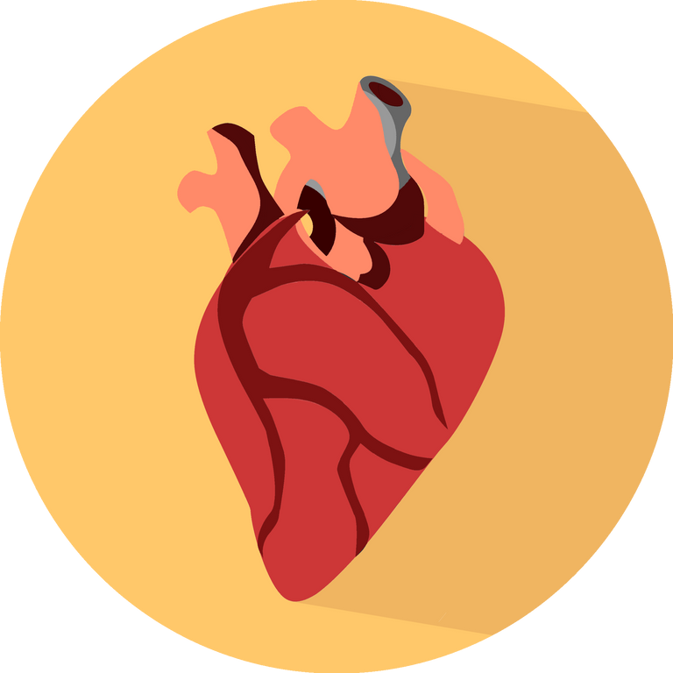
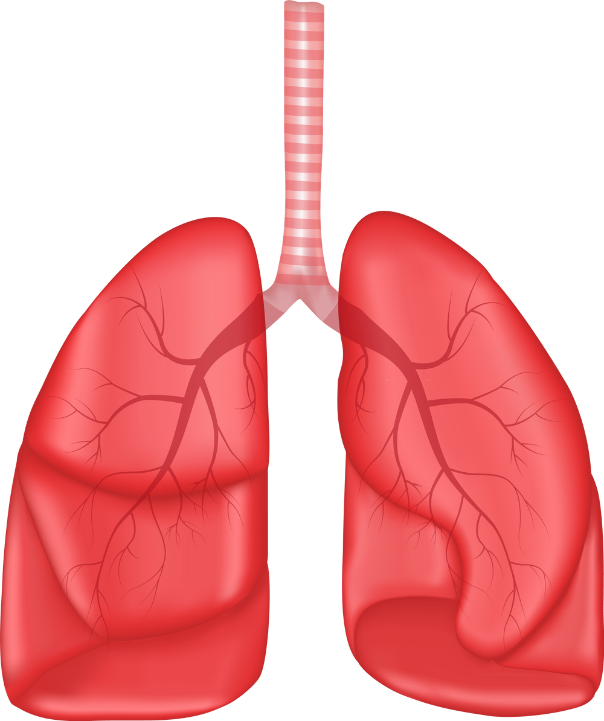
БІОЛОГІЯ
Дихають ‼️легенями 🫁‼️
Серце ‼️ЧОТИРИКАМЕРНЕ🫀‼️

Slide 6

Потові залози
БІОЛОГІЯ
✅ Виділяють кінцеві продукти обміну у вигляді поту.

Slide 7
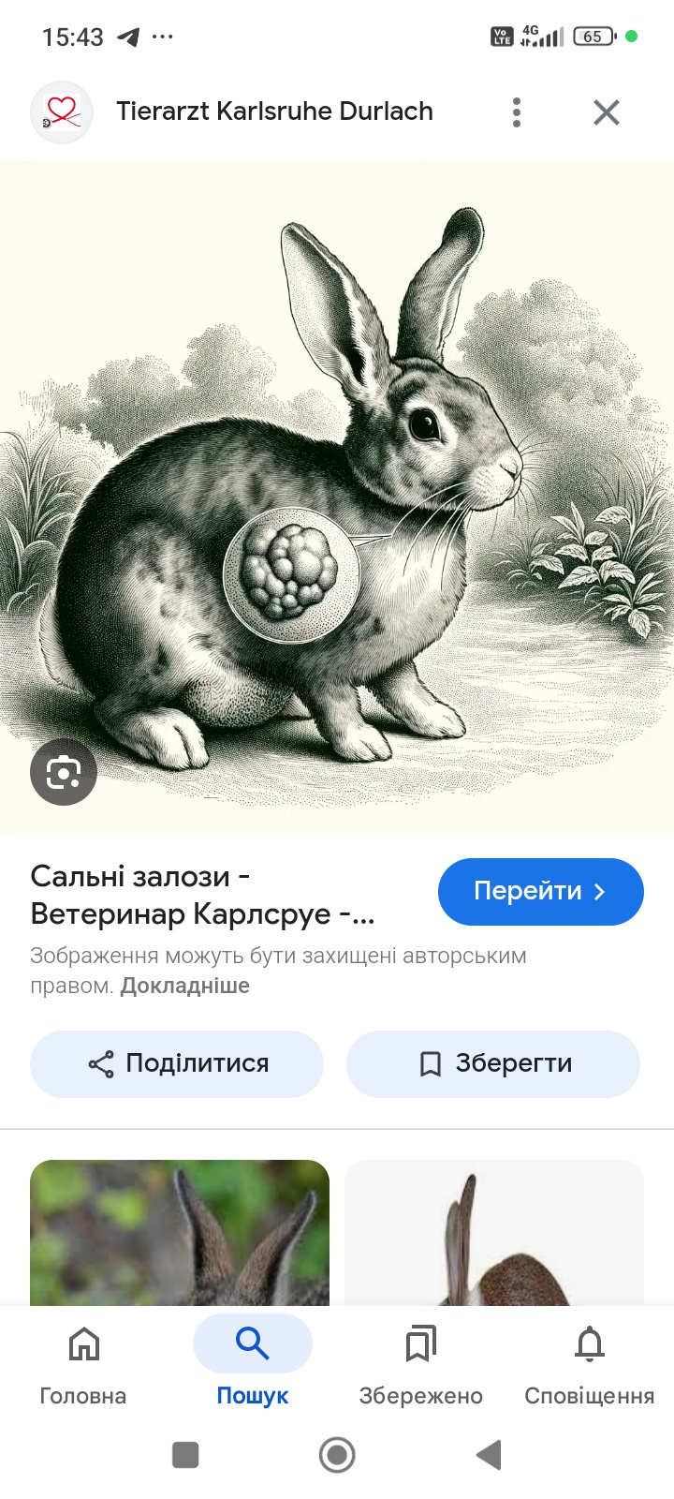
Сальні залози
БІОЛОГІЯ
✅ Змащують волосся,поверхню шкіри,щоб запобігти зношуванню чи намоканню.

Slide 8
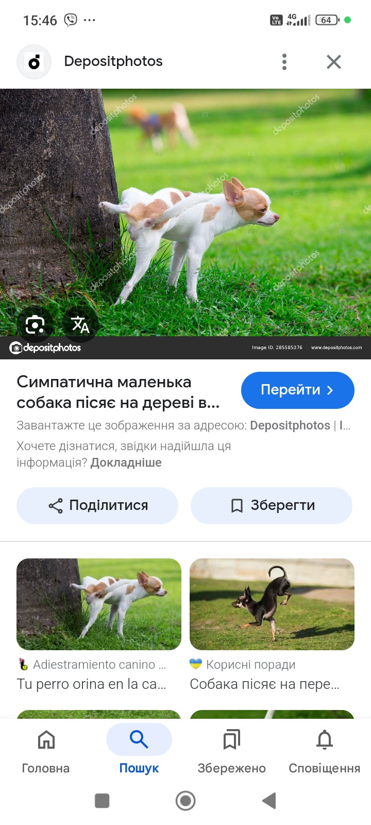

Пахучі залози
БІОЛОГІЯ
✅ Тварини мітять територію,позначають шлях додому

Slide 9
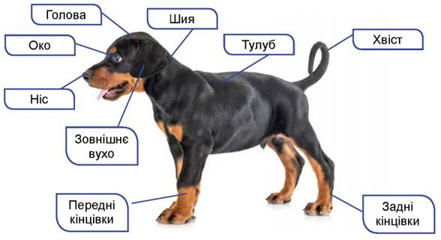
Будова
БІОЛОГІЯ

Slide 10

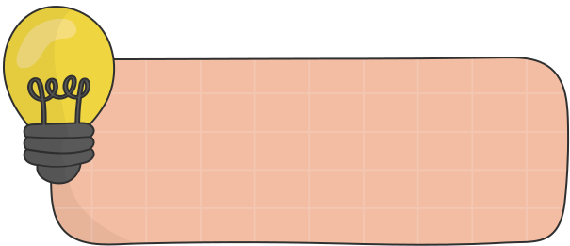
БІОЛОГІЯ
Вібриси
Волосяний покрив утворює три типи волосків
: ✅ остьові - товсті та пружні,виконують захисну функцію.✅ підшерстя - м'яке і рухове,допомагає зберегти тепло,✅ вібриси - органи дотику.

Slide 11


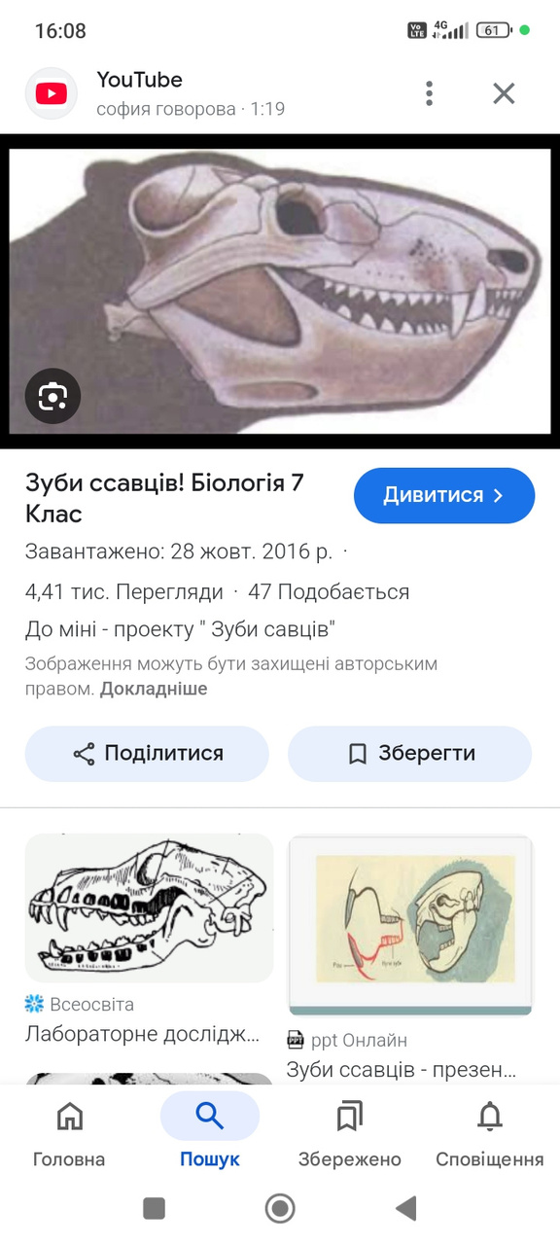
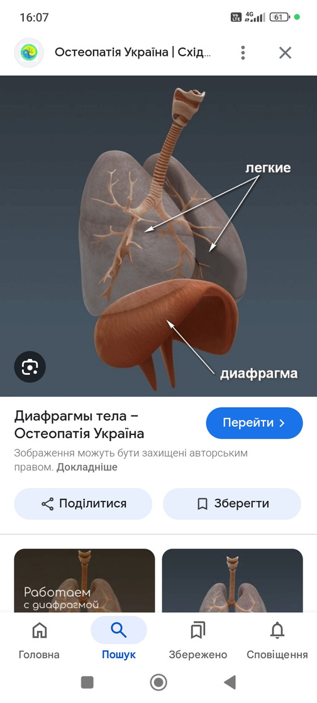

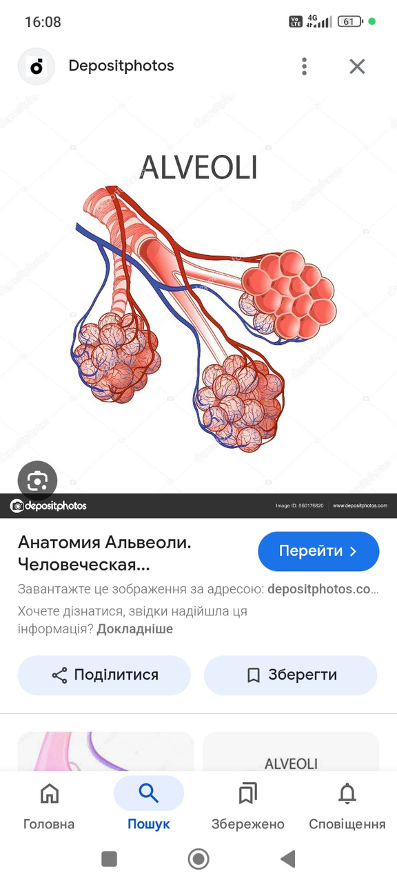
БІОЛОГІЯ
Під шкірою є жирова клітковина,яка запасає поживні речовини.
👄 Передротову порожнину обмежують губи,з допомогою яких схвалюється їжа
🦷 Зуби диференціюються на ікла,різці,кутні
🫁 Діафрагма - м'яз ,що ділить тіло на грудну і черевну порожнину.
🫁 В легенях є альвеоли - міхурці,в яких відбувається газообмін.

Slide 12
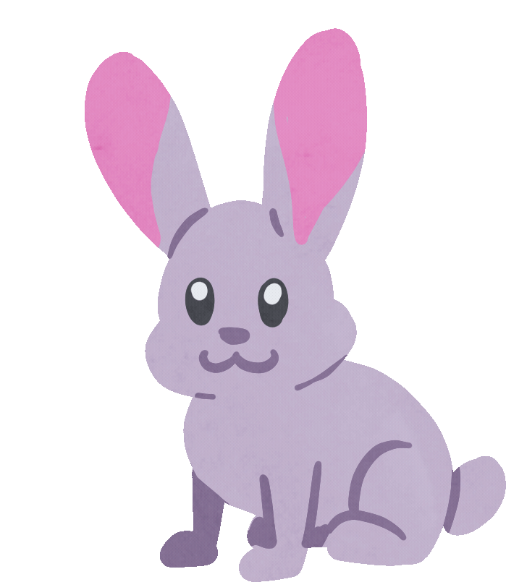
БІОЛОГІЯ
Ссавці - роздільностатеві,прямий розвиток,внутрішнє запліднення.

Slide 13

БІОЛОГІЯ
Ссавці
Яйцекладні
(першозвірі)
Звірі
Живородні
Відкладають яйця
Сумчасті(
розвиток
в сумці матері)
Плацентарні
(розвиток в плаценті)

Slide 14
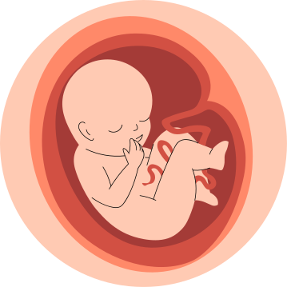
БІОЛОГІЯ
Плацента - тимчасовий орган,який служить зв'язком організмом матері та зародка.
🫀 Містить кровоносні судини,завдяки яким отримує від матері поживні речовини.

Slide 15
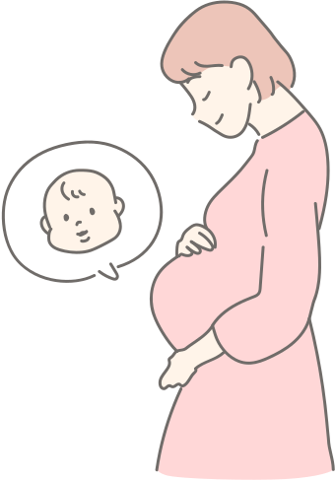
БІОЛОГІЯ
Вагітність - період розвитку зародка всередині материнського організму.

Slide 16
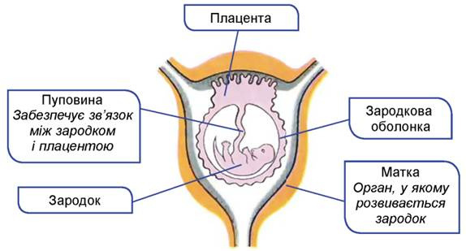
БІОЛОГІЯ

Slide 17
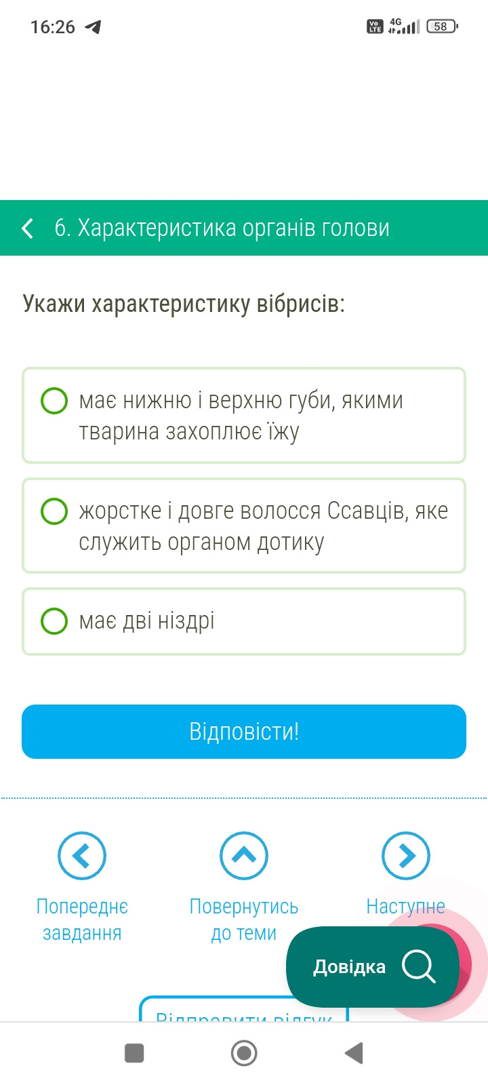
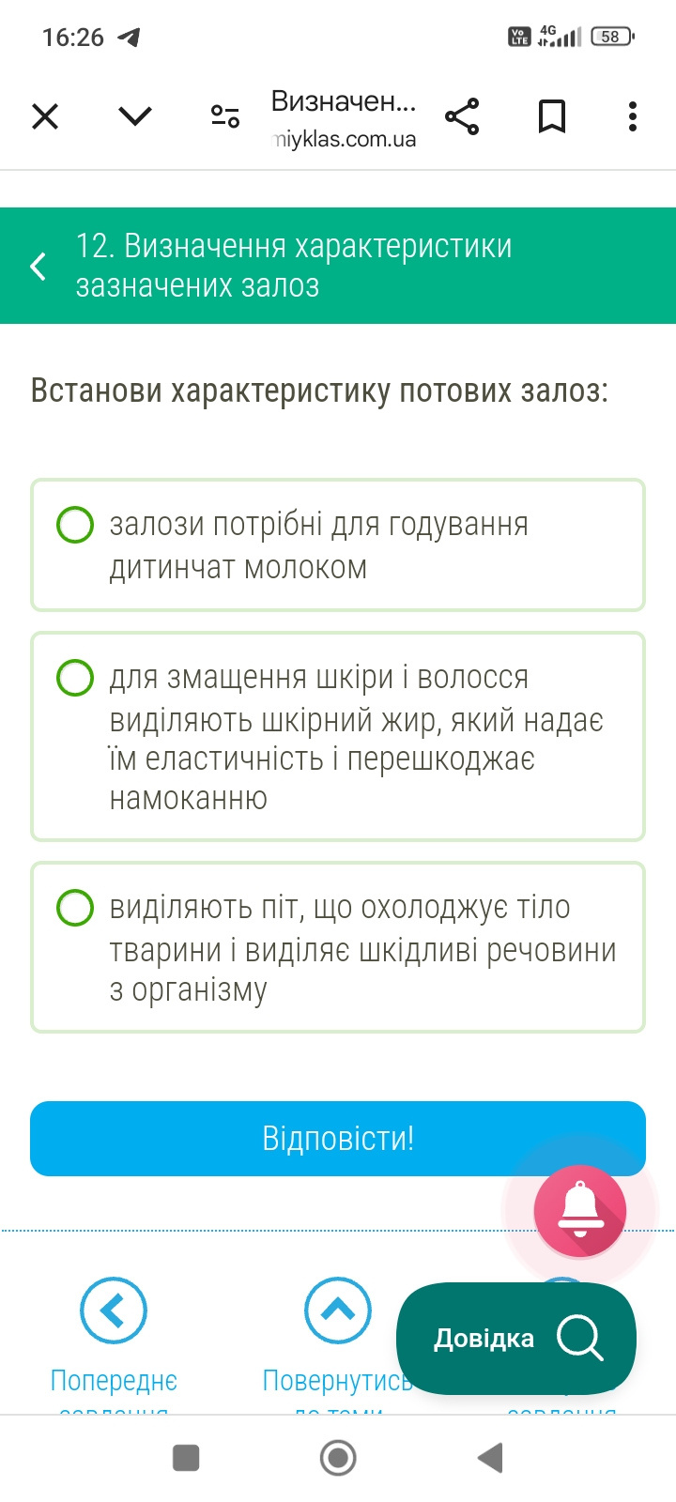
Практикуймося!
БІОЛОГІЯ

Slide 18

Практикуймося!
БІОЛОГІЯ

Slide 19
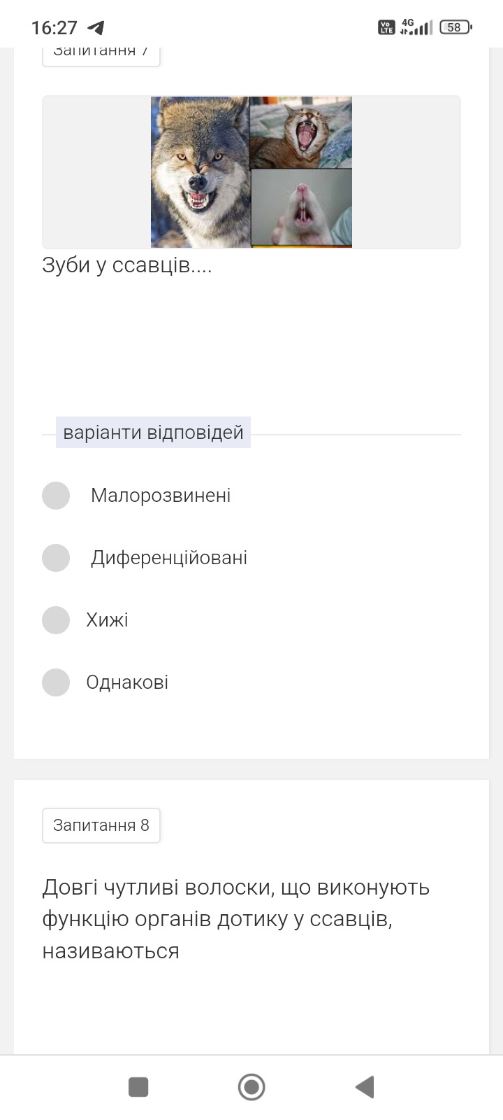
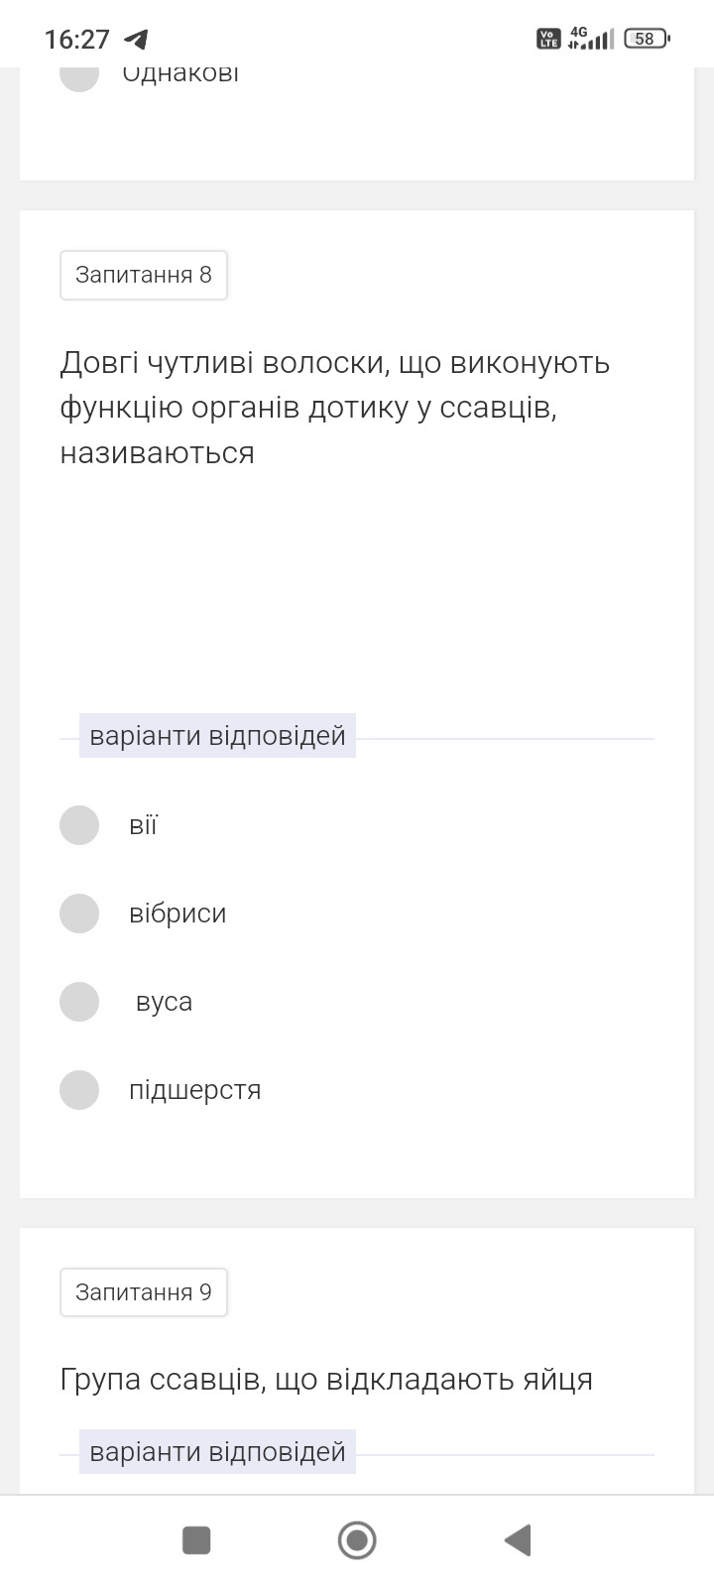
Практикуймося!
БІОЛОГІЯ

Slide 20
Практикуймося!
БІОЛОГІЯ

Slide 21
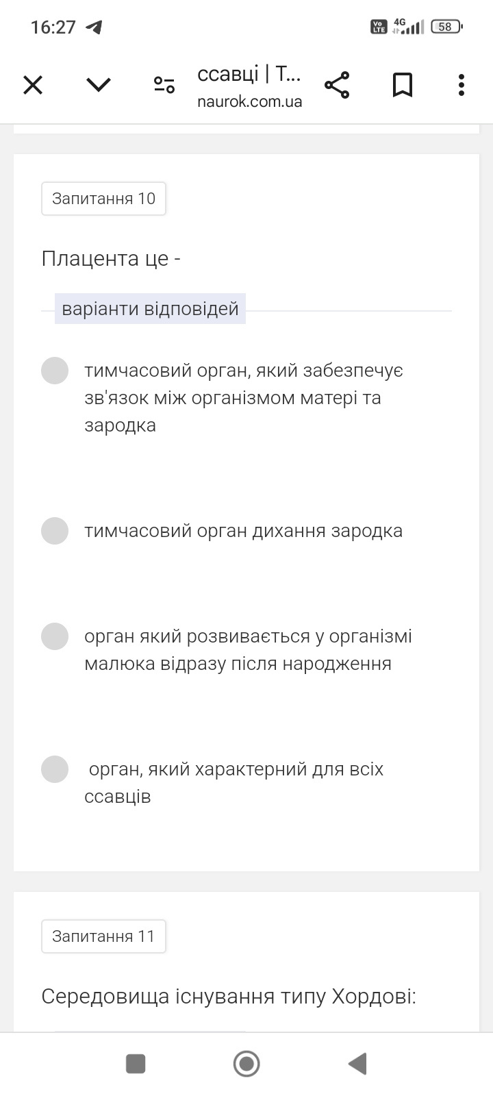
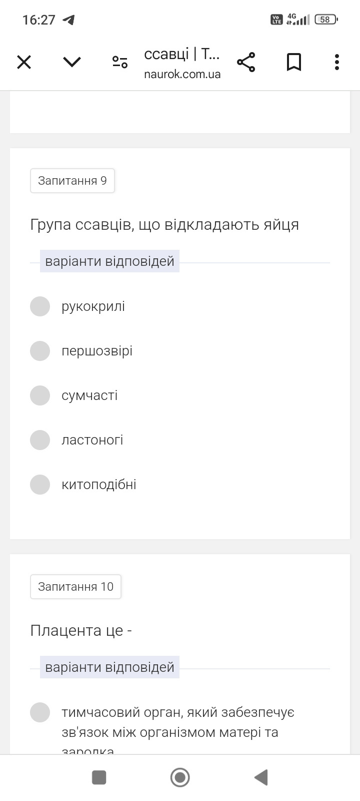
Практикуймося!
БІОЛОГІЯ

Slide 22
Практикуймося!
БІОЛОГІЯ

Slide 23





Шия
Голова
Тулуб
Хвіст
Очі
Задні кінцівки
Ніс
Передні кінцівки
Вушна раковина
Зуби,губи

Slide 24






БІОЛОГІЯ
Відскануй QR -код та пройди гру :
Д /З:
§ 58

